Slide 1
MiniProjeto Löve2d
Danillo Catalão

Slide 2
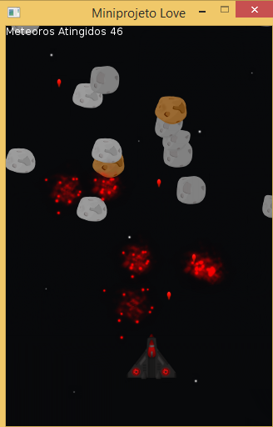
Jogo no estilo Space shooter 2d
Objetivo: Sobreviver ao máximo a onda de meteoros em sua direção
Pode se movimentar(wasd) e atirar para destruir os meteoros

Slide 3
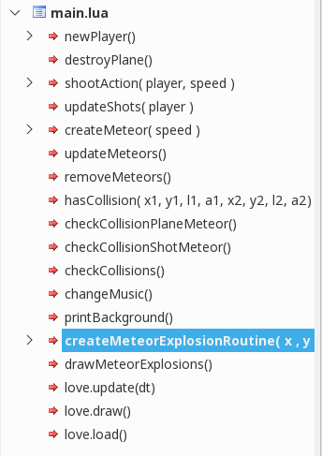
}
Nave(Jogador)
}
Meteoros
}
Colisões
}
Draw
}
Love

Slide 4
